Slide 1
Отчёт о проведении месячника
«Здоровье души»
ГКОУ КК школа-интернат
ст-цы Ленинградской

Slide 2
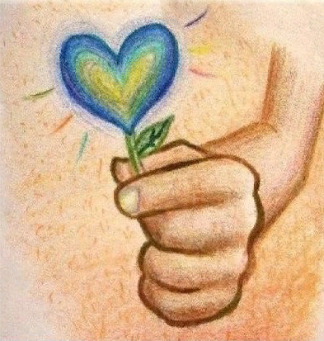
Месячник
«Здоровье души»
Цель месячника: формирование у школьников с ограниченными возможностями здоровья целостной картины мира и понимания роли своей малой Родины в воспитании гуманной, социально активной личности, проявляющей милосердие к себе и окружающим, способной вести здоровый и безопасный образ жизни; формирование у учащихся понимания и осознания влияния наркотиков на будущее человека.

Slide 3

Задачи месячника
«Здоровье души»
образовательные:
1. Формировать чёткое представление о культуре, быте, природе Кубани.
2. Пропагандировать знания правил поведения в чрезвычайной ситуации.
3. Формировать отрицательного отношения детей к ПАВ.
коррекционно-развивающие:
1. Формировать умение устанавливать предметно практические связи, ориентироваться в пространстве.
2. Развивать познавательный интерес, творческую активность школьников.
3. Вводить в активный и пассивный словарь новые понятия, развивать речь, мышление, внимание.
воспитательные:
1. Воспитание в детях человечности, милосердия, умения прийти на помощь нуждающимся в ней, стремление быть благородным в жизни.
2. Способствовать взаимопониманию и сотрудничеству между школьниками различных возрастных групп.
3. Воспитывать потребность в здоровом образе жизни.

Slide 4
План месячника
«Здоровье души»
№ пп | Наименование мероприятий | Дата проведения | Ответственные
Месячник «Здоровье души»
1 | Декада «Прекрасно там, где живет милосердие»; | 01-10.10 | МО классных руководителей
2 | Праздничное мероприятие «Мы славим труд учителя»; | 05.10 | Ст. вожатая
3 | Декада «Будь осторожен всегда!»; | 11-20.10 | Вяльцева С.Б
4 | Декада «Дети Кубани против наркотиков, ЗОЖ»; | 21-30.10 | Лют А.А
5 | Посвящение в читатели | 21.10 | Педагог-библиотекарь

Slide 5
План декады
Прекрасно там, где живет милосердие
1 | Декада «Прекрасно там, где живет милосердие» | 01.10.23-10.10.23 | МО классных руководителей
1.1 | Фотовыставка «Мои года-моё богатство», 5-6 классы | 02.10.23 | Терещенко С.А Кулибаба Л.Н
1.2 | Выставка рисунков «Страна Милосердия» или как проявить любовь и доброту к ближнему», 2-10 классы | 02.10.23 | Фоменко Л.А Луговская Е.А
1.3 | Час общения «Милосердие», 5 классы | 03.10.23 | Даниловская А.А
1.4 | Творческая мастерская «Капелькой добра согреем душу» - изготовление и вручение подарков, 9 классы | 04.10.23 | Касаткина Т.В Заночкина Е.И
1.5 | «Согреем ладони-разгладим морщины» музыкальное поздравление ветеранов школы, 7-10 классы | 05.10.23 | Серкова Н.В Ульянич С.П Алькозина Е.А
1.6 | Благотворительная акция –вручение подарков детям-инвалидам. «От всей души, от чистого сердца», 8 классы | 09.10. 23 | Смотрова В.П
1.7 | Спортивное мероприятие. Весёлые старты «День добра и милосердия», 2-4 классы | 10.10. 23 | Саркисова С.И Радионенко О.А Симанова О.В Гурина С.И
2 | Праздничное мероприятие «Мы славим труд учителя» | 05.10 .23 | Погорелова С.С

Slide 6
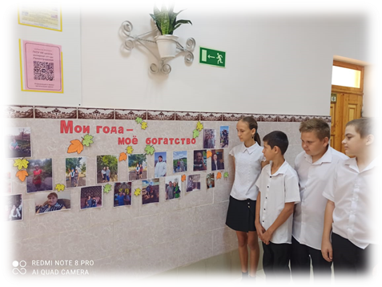
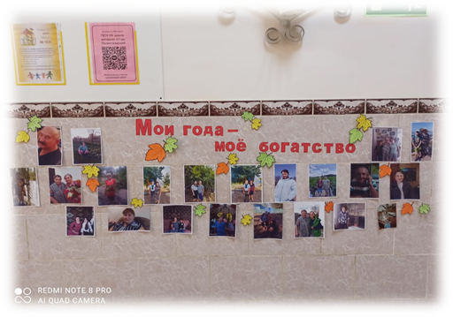
Декада
Прекрасно там, где живет милосердие
Фотовыставка: «Мои года - моё богатство"

Slide 7
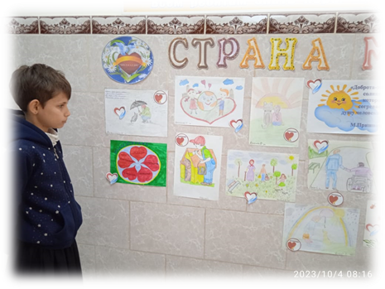
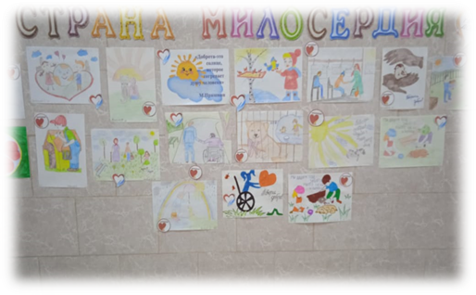
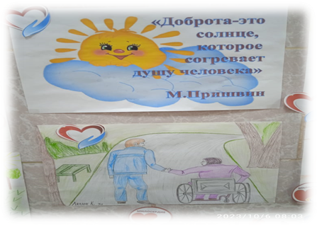
Декада
Прекрасно там, где живет милосердие
Выставка рисунков
"Страна Милосердия"

Slide 8
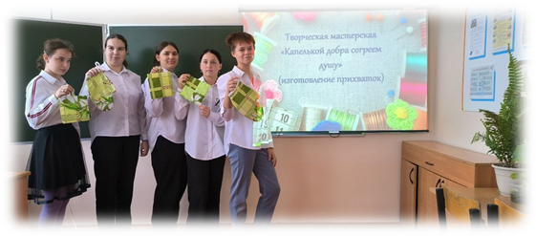
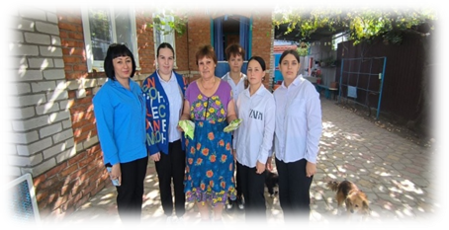
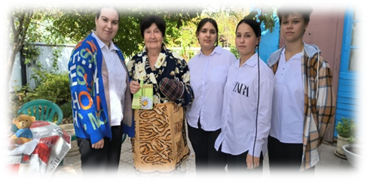
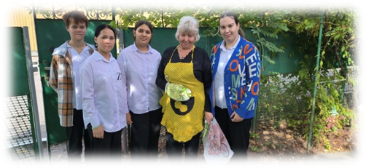
Декада
Прекрасно там, где живет милосердие
Творческая мастерская "Капелькой добра согреем душу" изготовление и вручение подарков

Slide 9
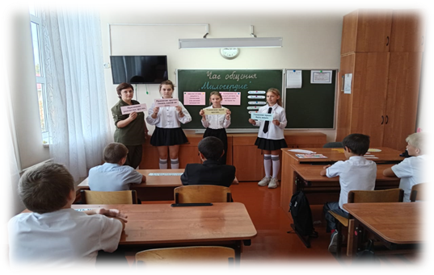
Декада
Прекрасно там, где живет милосердие
Час общения "Милосердие"

Slide 10
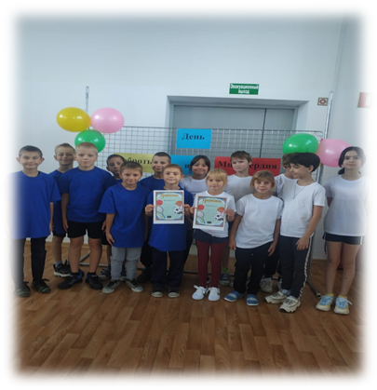
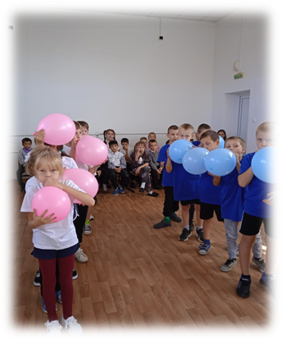
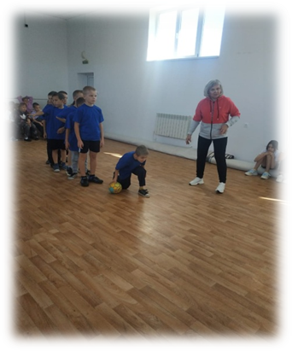
Декада
Прекрасно там, где живет милосердие
Спортивное мероприятие. Весёлые старты «День добра и милосердия»

Slide 11
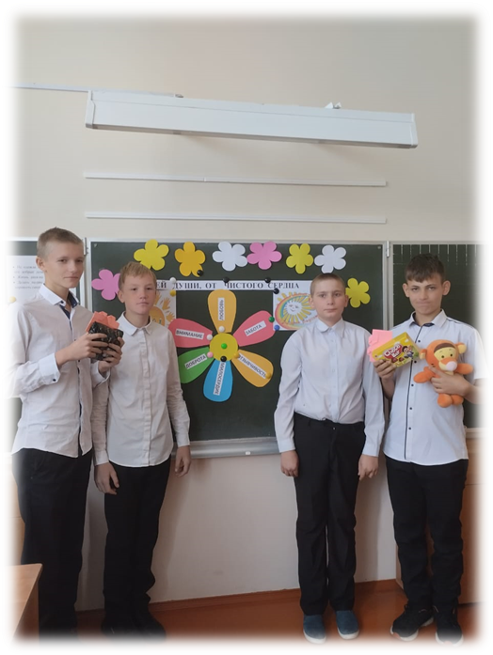
Декада
Прекрасно там, где живет милосердие
Благотворительная акция для детей-инвалидов "От всей души, от чистого сердца.

Slide 12
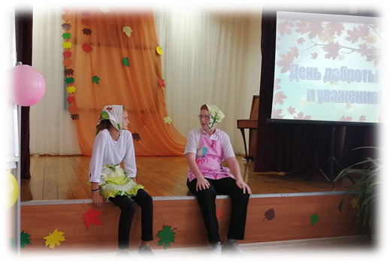
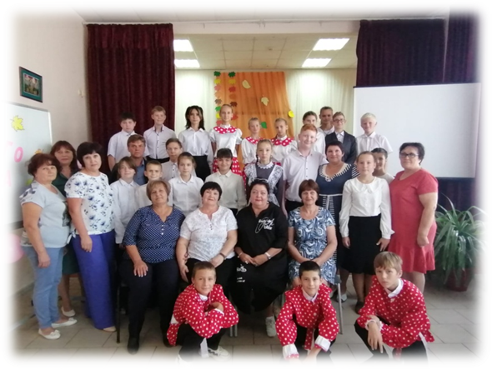
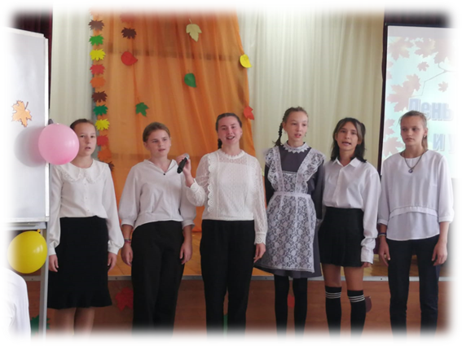
Декада
Прекрасно там, где живет милосердие
Музыкальное поздравление ветеранов школы «Согреем ладони - разгладим морщины».

Slide 13
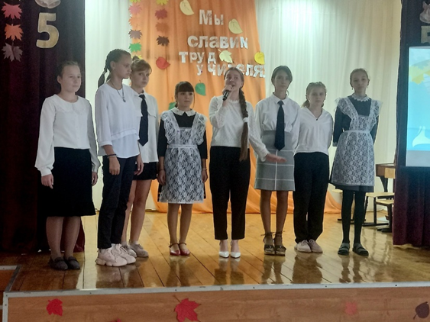
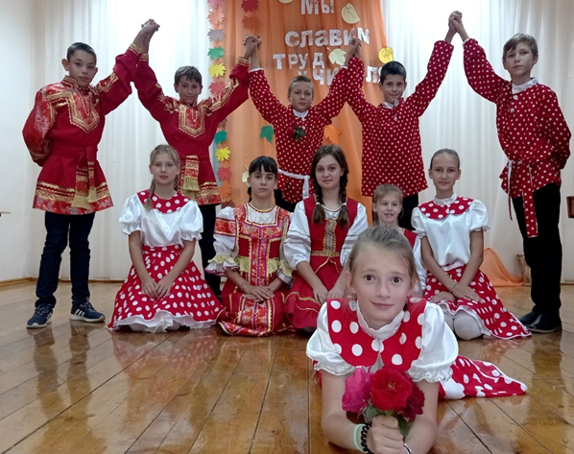
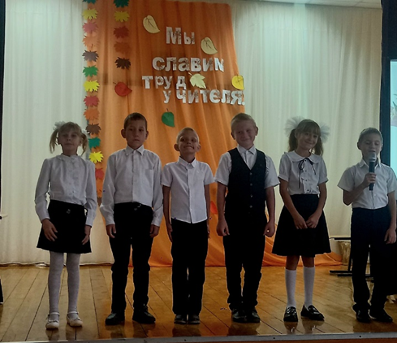
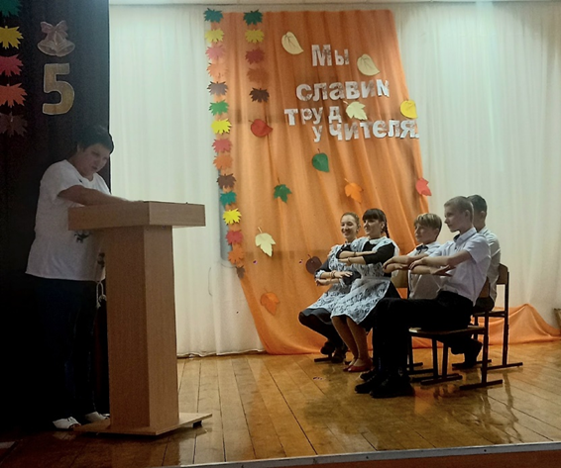
Праздничное мероприятие
«Мы славим труд учителя»

Slide 14
План декады
«Будь осторожен всегда!»
3 | Декада «Будь осторожен всегда!» | 11.10.23-20.10.23 | Вяльцева С.Б
3.1 | Просмотр видео роликов по антитеррористической безопасности, 6-10 классы | 11.10. 23
3.2 | Акция «Осторожно! Мошенники!», 2-10 классы | 12.10. 23
3.3 | Выставка рисунков «Безопасность в быту», 2-5классы | 13.10. 23
3.4 | «Безопасность на все 100» спортивное мероприятие, 6-8 классы | 18.10. 23
3.5 | Устный журнал «Огонь-друг или враг» для учащихся 5-8 классы | 19.10. 23

Slide 15
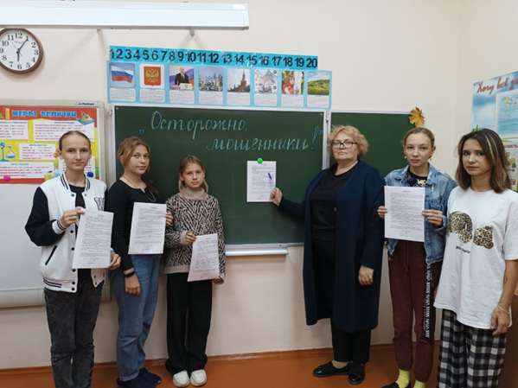
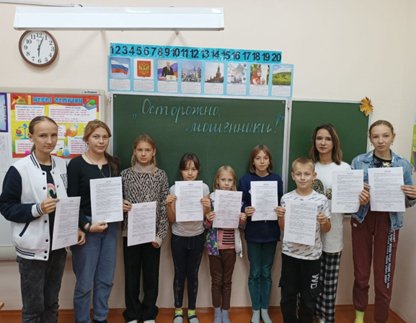
Декада «Будь осторожен всегда!»
Акция «Осторожно! Мошенники!»

Slide 16
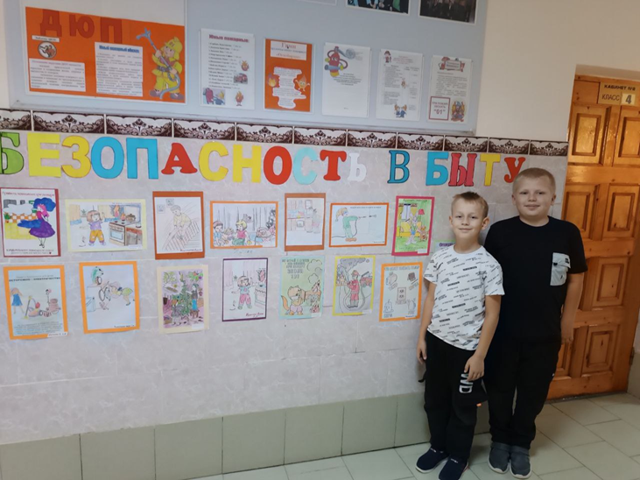
Декада «Будь осторожен всегда!»
Выставка рисунков на тему "Безопасность в быту"

Slide 17
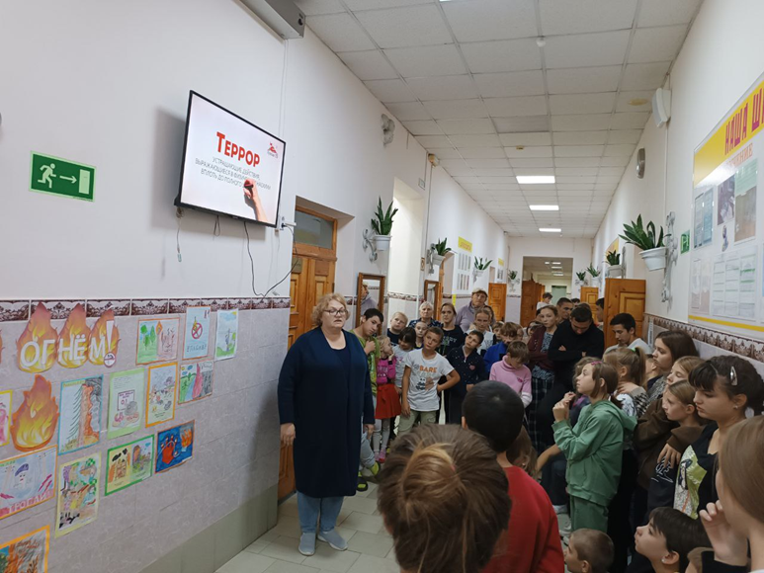
Декада «Будь осторожен всегда!»
Просмотр видео- роликов по антитеррористической безопасности.

Slide 18
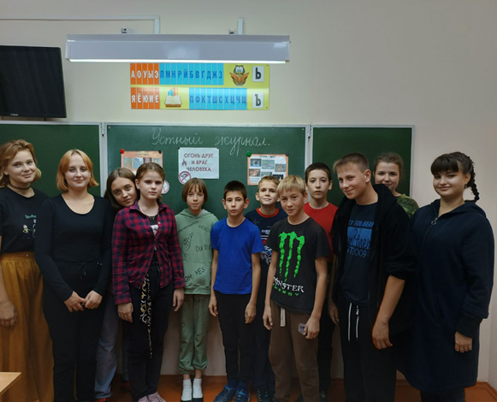
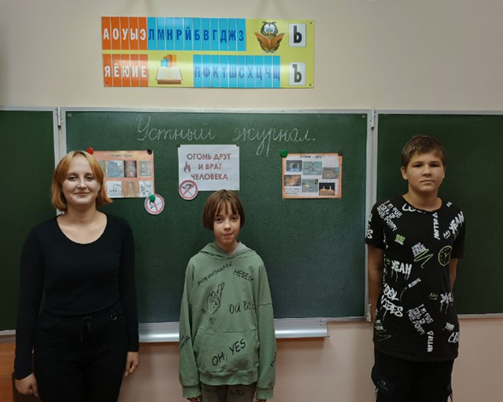
Декада «Будь осторожен всегда!»
Устный журнала
"Огонь- друг или враг"

Slide 19
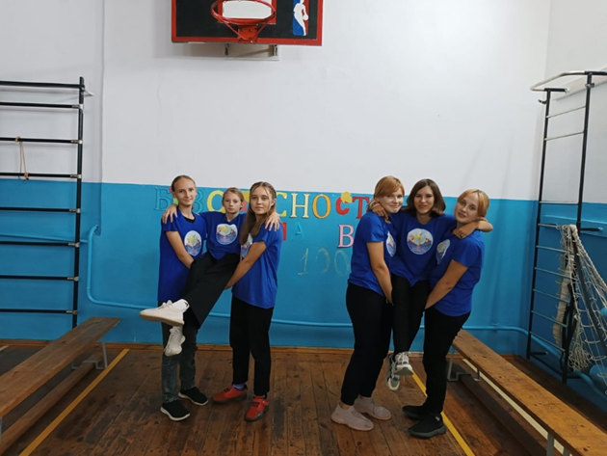
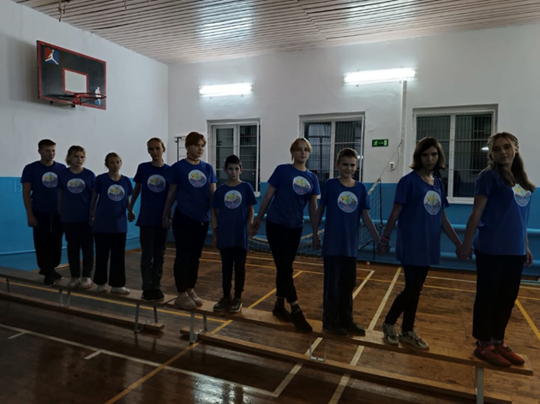
Декада «Будь осторожен всегда!»
Спортивная игра- путешествие "Безопасность на все 100"

Slide 20
План работы декады
«Дети Кубани против наркотиков, ЗОЖ»
4 | Декада «Дети Кубани против наркотиков, ЗОЖ» | 21.10.23-30.10.23 | Лют. А.А
4.1 | Групповое занятие –тренинг «Время быть здоровым», 2-10 классы | 24.10. 23
4.2 | Оформление плакатов «Я выбираю спорт», 5-10 классы | 25.10. 23
4.3 | Спортивное мероприятие «Мы за ЗОЖ», 2-10 классы | 26.10. 23
4.4 | Встреча с врачом-наркологом, 2-10 классы | 27.10. 23
4.5 | Выпуск буклетов «Мы против наркомании и курения, мы только за здоровый дух», 2-10 классы | 30.10.23
5 | Посвящение в читатели | 21.10.23 | Педагог-библиотекарь Страхова В.В

Slide 21
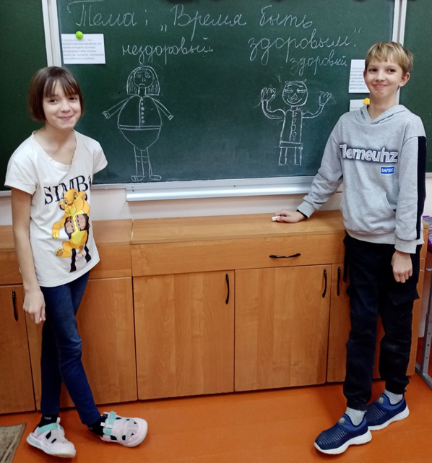
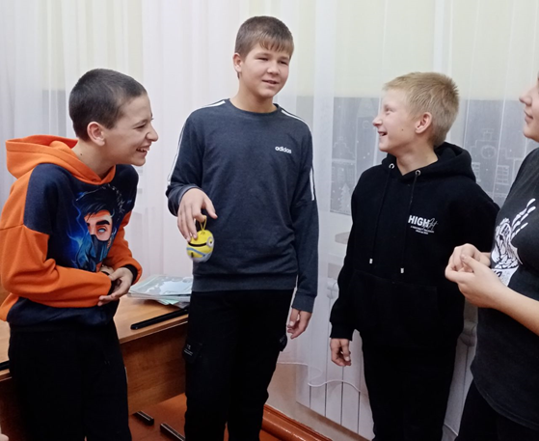
Декада «Дети Кубани против наркотиков»
Групповое занятие –тренинг «Время быть здоровым»

Slide 22
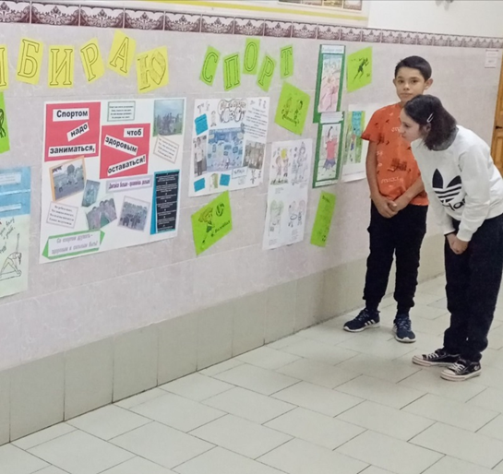
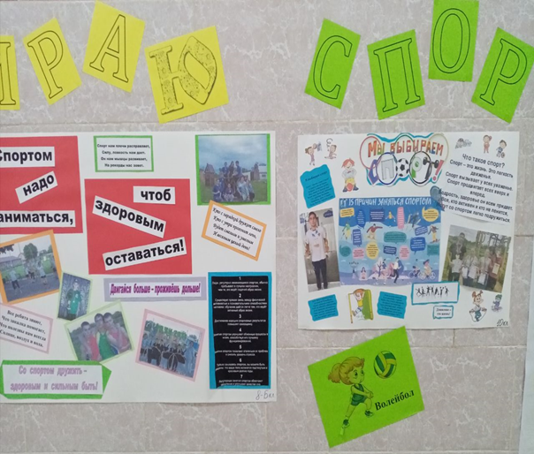
Декада «Дети Кубани против наркотиков»
Оформление плакатов «Я выбираю спорт»

Slide 23
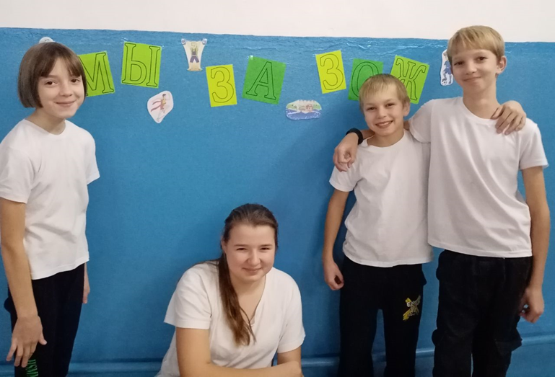
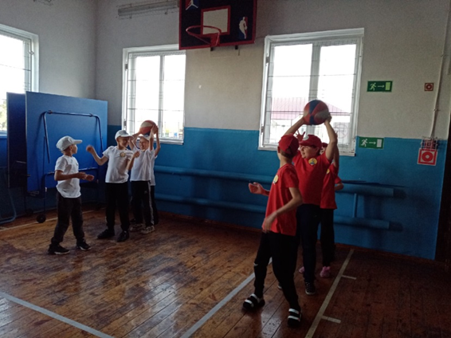
Декада «Дети Кубани против наркотиков»
Спортивное мероприятие «Мы за ЗОЖ»

Slide 24
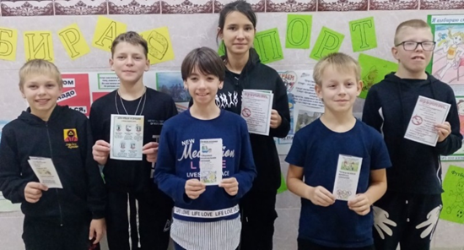


Декада «Дети Кубани против наркотиков»
Выпуск буклетов «Мы против наркомании и курения, мы только за здоровый дух»

Slide 25
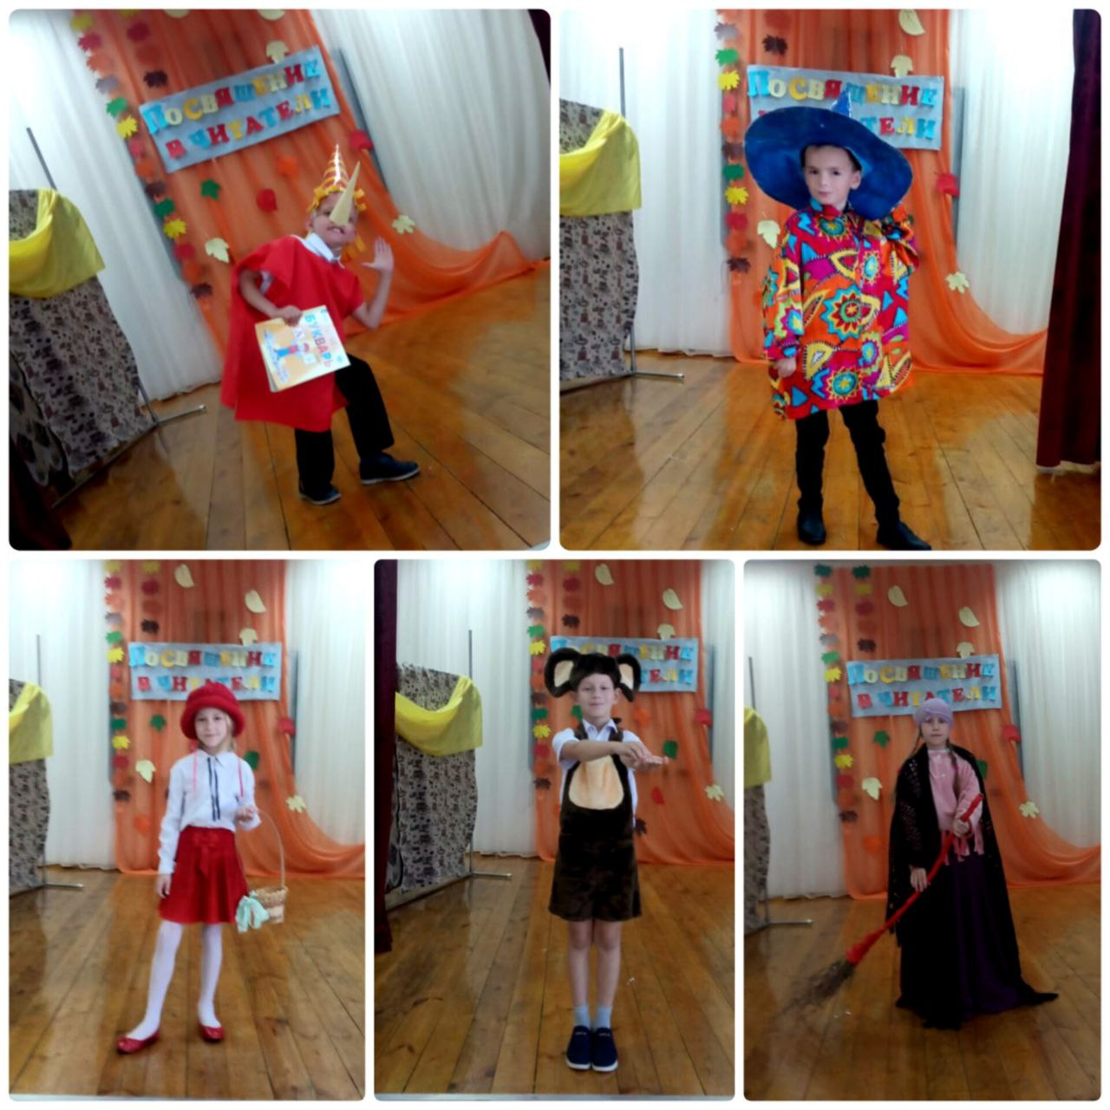
Посвящение в читатели

